Slide 1
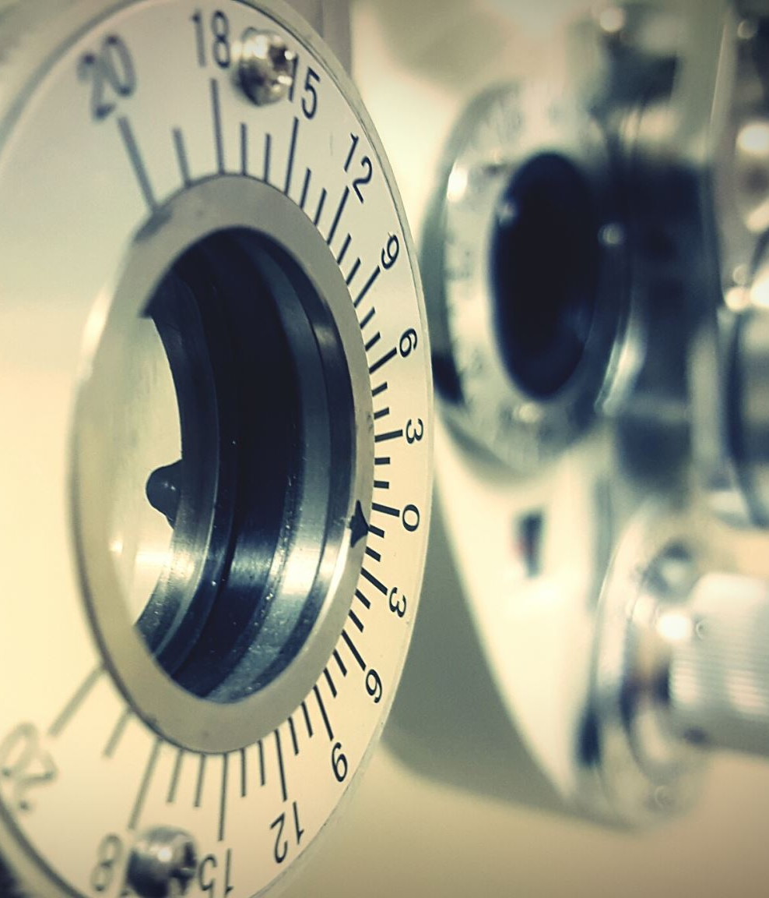
ophtalmologie
objectifs, consignes, déroulement et travail à faire

Slide 2
Objectifs de la séance.
1) Je pense pouvoir mener et comprendre un interrogatoire sur des problèmes d’ophtalmologie que peut avoir un patient
2) Je connais le vocabulaire relatif à l’ophtalmologie et aux symptômes qui y sont liés.

Slide 3
déroulement et travail à faire
rappels anatomiques (correction) compléter la planche 10mn
les ordres (correction) remettre dans l’ordre 15mn
questions et réponses sur les symptômes d’ophtalmo (correction) relier 15 mn
une consultation entière en ophtalmo (correction) retrouver l’ordre 20 mn
comprendre une observation + vocabulaire (réponses aux question) regarder 15 mn
cas clinique (jouer) comprendre le cas à jouer 35 mn

